Slide 1
Search engine

Slide 2
Opis projekta
Projekat je namenjen za pretragu svih html fajlova unutar nekog direktorijuma.
Putanju direktorijuma u nasem projektu mozete zadati kao relativnu ako se direktorijum nalazi u projektu ili
Kao apsolutnu adresu.

Slide 3
Ucitavanje stranica
Strukture podataka koristene za ucitavanje stranica:
Trie stablo
Graf

Slide 4
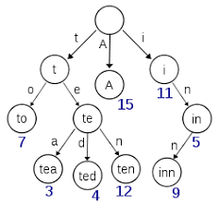
Trie
Svaki cvor predstavlja jedno slovo
reci.
U nasem kodu koren stabla je
Prazan.
Kako iz parsera idu reci tako dodajemo slova kao decu. Ne moze se javiti isto slovo u 2 deteta.
Oznaka kraja reci jeste cela rec.

Slide 5
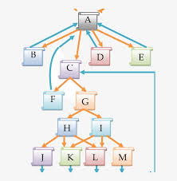
Graf
Graf je strukura podataka u kojoj se cuvaju podaci o linkovanim stranicama.
Cvor grafa predstavlja stranicu, dok ivice predstavljaju povezanost izmedju dve stranice (ako stranica A ima link na B).
U nasem kodu postoje dve liste:
- cvorovi koji sadrze link ka datom cvoru
- cvorove na koje linkuje dati cvor

Slide 6
Pretraga
Dve opcije pretrage:
Obicna pretraga
Napredna pretraga

Slide 7
Obicna pretraga
Dozvoljeni upiti:
python and java
python or java
python not java
not python
python programming language etc.

Slide 8
Obicna pretraga
Set:
Pomocna struktura podataka koja sadrzi listu stranica koje zadovoljavaju trazeni upit.
Za svaku rec upita odvaja se skup sa stranicama koje sadrze datu rec.
U setu se takodje nalaze osnovne skupovne operacije (unija, presek, razlika, komplement)
Rezultujuci set je set koji se vraca pozivom neke od osnovnih skupovnih operacija

Slide 9
Napredna pretraga
Upiti koji zadovoljavaju:
!(python&&java) --- dozvoljeni su I razmaci
python || java
python && java || ! (programming || language) && C
...

